Slide 1
Audit Carrefour
Magasin: Lafrane
Le 10 Avril 2019
Mr Yassine ELLOUMI

Slide 2
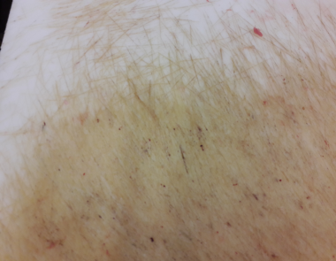
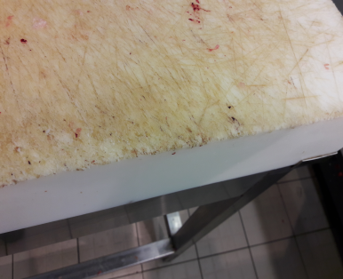
Boucherie-Volaillerie: Le billot est usé

Slide 3
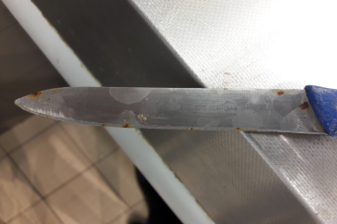
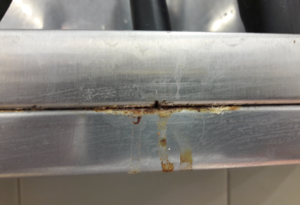
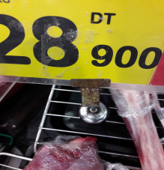
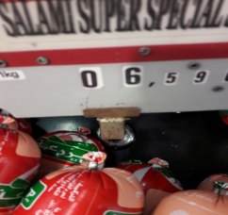
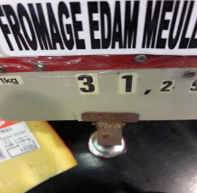
PFT : Présence de rouille dans les équipements de travail

Slide 4
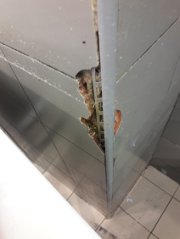
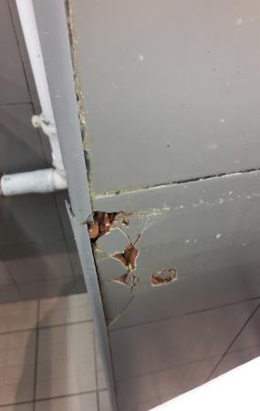
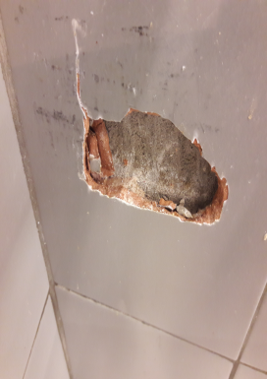
Des Faïences décrochées et cassées a côté du billot de la boucherie.

Slide 5
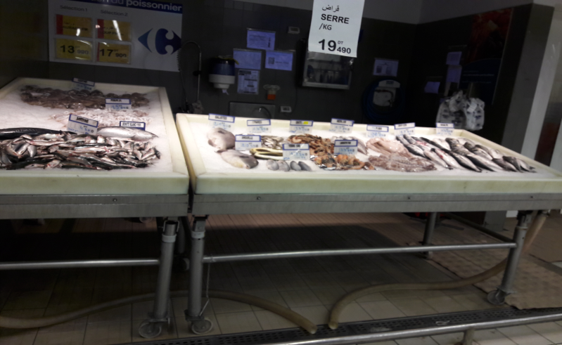
Poissonnerie: Manque de Glaçage des poissons présentés à la vente

Slide 6
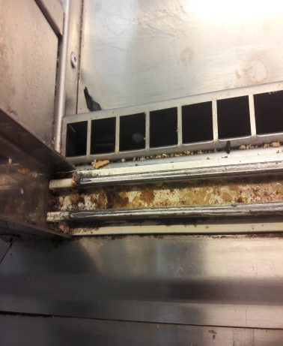
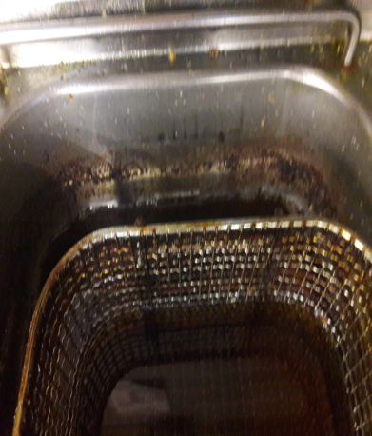
Traiteur: Nettoyage insuffisant des éléments d’exposition et de la friteuse.

Slide 7
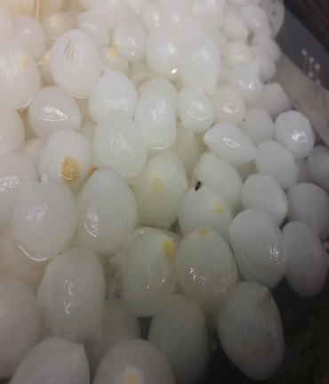
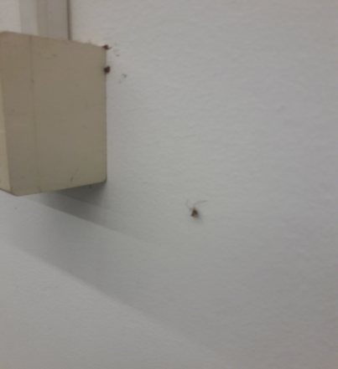
Epices: Présence d’insectes aux alentours du rayon et sur les oignons salés

Slide 8
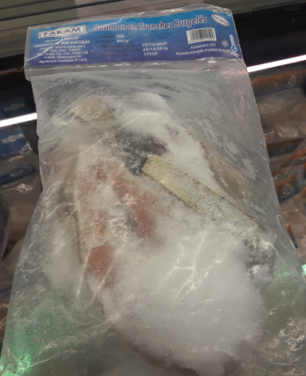
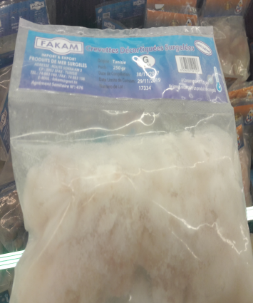
Produits surgelés: Présence de givres

Slide 9
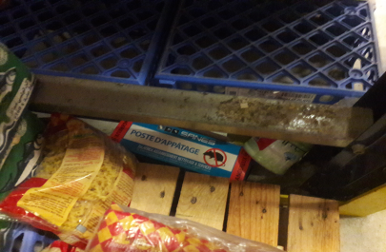
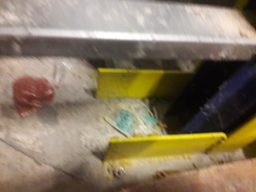
Traitement contre les nuisibles: Poste d’appatage non fixé et présence anarchique des appâts dans la réserve.

